Slide 1
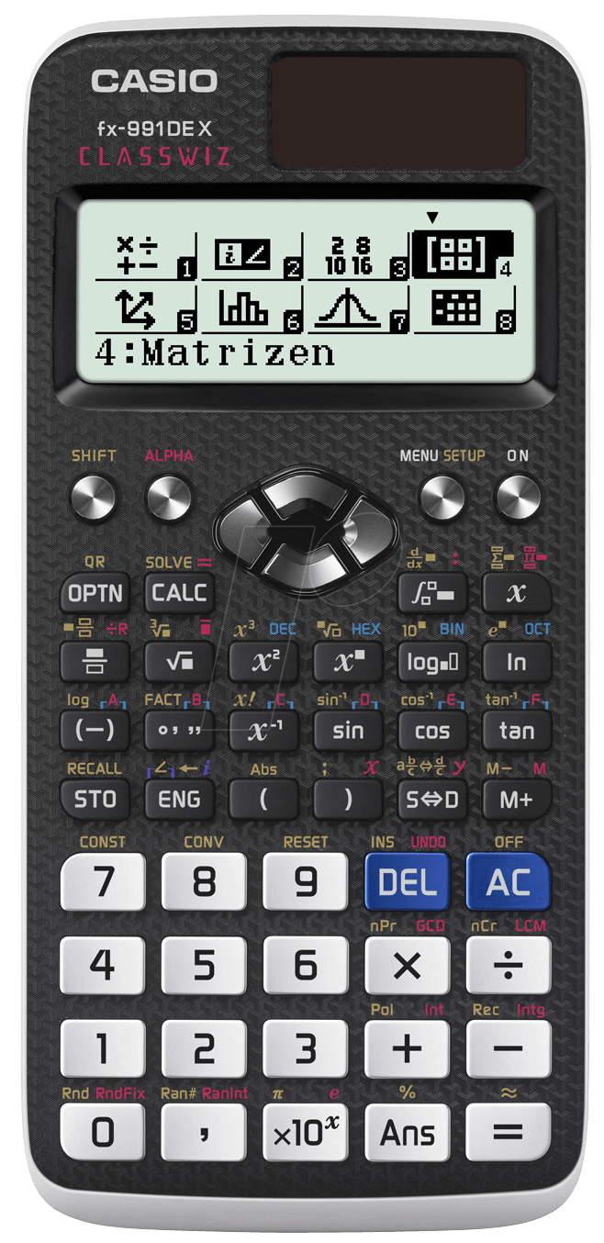
IT-Mathe 2025
Datenübertragungs-Formel
USV-Berechnung
RAID-Formeln
Scan / Foto / Video-Berechnung
VoIP Berechnung
Stromkostenberechnung

Slide 2
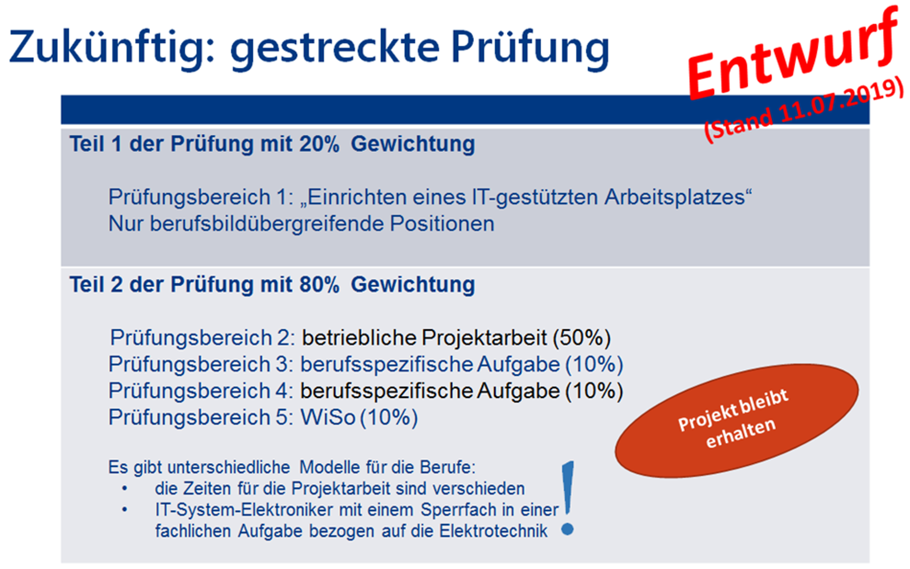

Slide 3
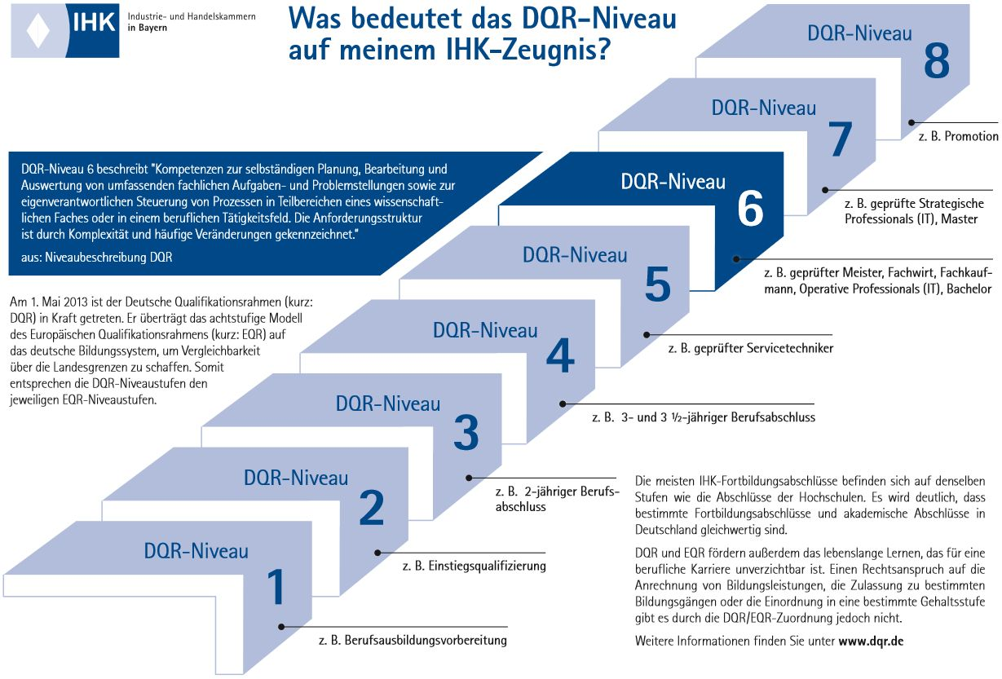
DQR-Stufe x 10.000,- € = Jahresgehalt brutto

Slide 4

Grundgleichung:
Datengröße * 1024^{x *} 8 Bit
Sekunden = ------------------------------------- --------------------
Geschwindigkeit * 1000^{y} Bit / Sekunde
KiB auf Byte = * 1024
MiB auf Byte = *1024²
GiB auf Byte = * 1024³
TiB auf Byte = * 1024⁴
Kb auf Bit = * 1000
Mb auf Bit = * 1000²
Gb auf Bit = * 1000³
Tb auf Bit = * 1000⁴

Slide 5
Warum nutzen Hersteller TB statt TiB?
Marketing-Effekt: 1 TB klingt größer als 0,91 TiB.
Normung: Das SI-System (Dezimalpräfixe: Kilo, Mega, Giga, Tera …) ist weltweit anerkannt.
Tradition: Schon seit den ersten Festplatten haben Hersteller mit Dezimalpräfixen geworben
Meine Grundgleichung
Dezimalpräfix | Geschwindigkeit
Bit (b)
Kilobit (Kb) | 10³ = 1.000 Bit
Megabit (Mb) | 10⁶ = 1.000.000 Bit
Gigabit (Gb) | 10⁹ = 1.000.000.000 Bit
Terabit (Tb) | 10¹² = 1.000.000.000.000 Bit
Binärpräfix | Datengröße
Byte (B)
Kibibyte (KiB) | 2¹⁰ = 1.024 Byte
Mebibyte (MiB) | 2²⁰ = 1.048.576 Byte
Gibibyte (GiB) | 2³⁰ = 1.073.741.824 Byte
Tebibyte (TiB) | 2⁴⁰ = 1.099.511.627.776 Byte
Kb auf Bit = * 1000
Mb auf Bit = * 1000²
Gb auf Bit = * 1000³
Tb auf Bit = * 1000⁴⁵
KiB auf Byte = * 1024
MiB auf Byte = *1024²
GiB auf Byte = * 1024³
TiB auf Byte = * 1024⁴
Datengröße * 1024^{x *} 8 Bit
Sekunden = ------------------------------------- --------------------
Geschwindigkeit * 1000^{y} Bit / Sekunde

Slide 6
Grundgleichung:
Datengröße * 1024^{x *} 8 Bit
Sekunden = --------------------------------- ------------------
Geschwindigkeit * 1000^{y} Bit / Sekunde
! Bitte diese Grundgleichung auf einen Collegeblock übertragen !

Slide 7
Lösung:
170 MiByte * 1024² * 8 Bit
16 Mb/s * 1000²
= 89,13 s -> Aufgerundet 90 Sekunden

Slide 8
1) Die IT-Revolution AG soll für die TeNi GmbH eine Datensicherung konzipieren.
Die Daten der Filialen Hamburg und Frankfurt sollen auf einem Backup-Server in der Zentrale in Köln gesichert werden.
a) Über die zur Verfügung stehende Netzwerkverbindung (1 Gb/s) soll einmal pro Woche ein Voll-Backup erfolgen. Die zu sichernde Datenmenge beträgt maximal 700 GiByte. Berechnen Sie die maximale Übertragungszeit in Stunden und Minuten.
Der Rechenweg ist anzugeben.
Lösung:
1 h 41 min
700 GiByte * 1024³ * 8 Bit
1 Gb/s * 1000³
6.012,95 s / 60 = 100,22 min
100,22 min/60 = 1,67 h
0,67 h *60 = 40,2 Min -> 41 min

Slide 9
1) Die IT-Revolution AG soll für die TeNi GmbH eine Datensicherung konzipieren.
Die Daten der Filialen Hamburg und Frankfurt sollen auf einem Backup-Server in der Zentrale in Köln gesichert werden.
a) Über die zur Verfügung stehende Netzwerkverbindung (1 Gb/s) soll einmal pro Woche ein Voll-Backup erfolgen. Die zu sichernde Datenmenge beträgt maximal 700 GiByte. Berechnen Sie die maximale Übertragungszeit in Stunden und Minuten.
Der Rechenweg ist anzugeben.
700 GiByte * 1024³ * 8 Bit
1 Gb/s * 1000³
700 MiByte * 1024² * 8 Bit
1 Gb/s * 1000³
700 TiByte * 1024⁴ * 8 Bit
1 Gb/s * 1000³
6012,95 Sekunden
5,87 Sekunden
6.157.265,12 Sekunden
700 GiByte * 1024³ * 8 Bit
100 Mb/s * 1000²
700 MiByte * 1024² * 8 Bit
100 Mb/s * 1000²
700 TiByte * 1024⁴ * 8 Bit
100 Mb/s * 1000²
60.129,54 Sekunden
58,72 Sekunden
61.572.651,16 Sekunden

Slide 10
1) Die IT-Revolution AG soll für die TeNi GmbH eine Datensicherung konzipieren.
Die Daten der Filialen Hamburg und Frankfurt sollen auf einem Backup-Server in der Zentrale in Köln gesichert werden.
a) Über die zur Verfügung stehende Netzwerkverbindung (1 Gb/s) soll einmal pro Woche ein Voll-Backup erfolgen. Die zu sichernde Datenmenge beträgt maximal 700 GiByte. Es stehen 25 % der Datenübertragungsrate zur Verfügung.
Berechnen Sie die maximale Übertragungszeit in Stunden und Minuten.
Der Rechenweg ist anzugeben.
Lösung:
6 h 41 min
700 GiByte * 1024³ * 8 Bit
1 Gb/s * 0,25 * 1000³
24.051,81 s / 60 = 400,86 min
401 min/60 = 6,68 h
0,68 h *60 = 40,86 Min -> 41 min
= 24.051,81 s

Slide 11
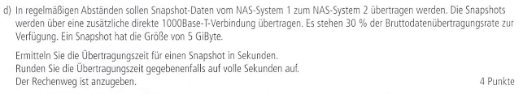
5 GiB * 1024³ * 8
---------------------------------------------- = 143,17 Sekunden (5 * 1024³ * 8) : (1000 * 0,3 * 1000²)
1000Mb * 0,3 * 1000²
Aufgerundet: 144 Sekunden

Slide 12
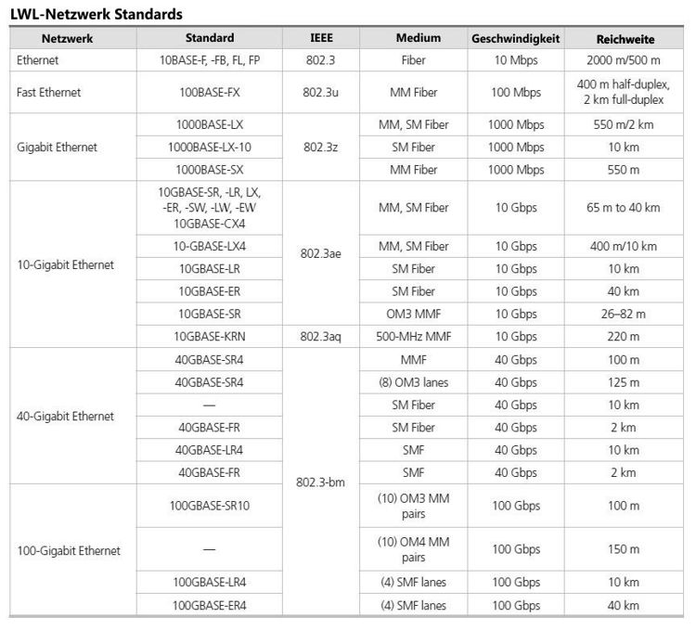

Slide 13
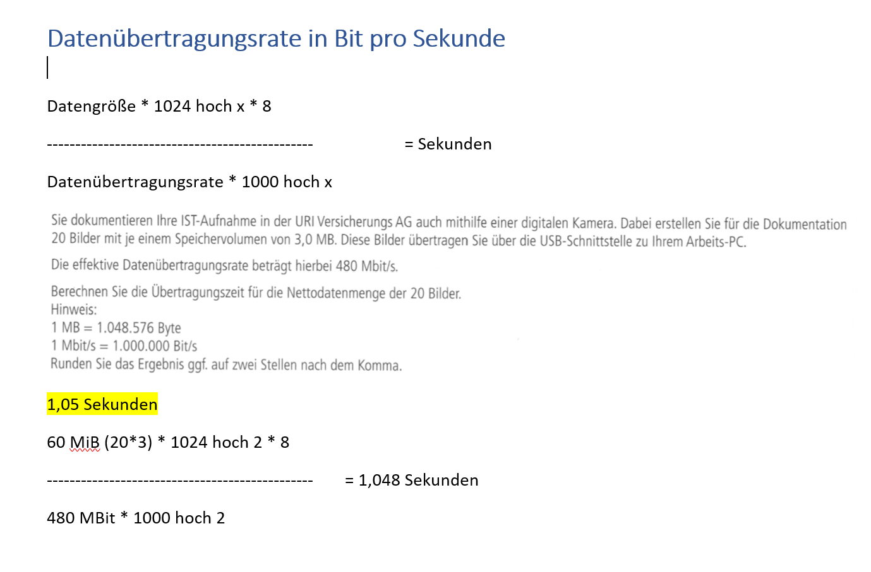

Slide 14
2) Es soll ein 2 Gbit/s FC-SAN eingerichtet werden. Die Daten des FC-SAN sollen über ein externes System gesichert werden.
- Der aktuelle Datenbestand beträgt 4 TiByte.
- Die Daten sollen über das FC-Netzwerk auf das Datensicherungssystem übertragen werden.
- Der Wirkdatendurchsatz im 2 Gbit/s FC-SAN beträgt 150 MiByte/s.
Ermitteln Sie die Datenübertragungszeit in Stunden und Minuten. (Der Rechenweg ist anzugeben.)

Slide 15
2) Es soll ein 2 Gbit/s FC-SAN eingerichtet werden. Die Daten des FC-SAN sollen über ein externes System gesichert werden.
- Der aktuelle Datenbestand beträgt 4 TiByte.
- Die Daten sollen über das FC-Netzwerk auf das Datensicherungssystem übertragen werden.
- Der Wirkdatendurchsatz im 2 Gbit/s FC-SAN beträgt 150 MiByte/s.
Ermitteln Sie die Datenübertragungszeit in Stunden und Minuten. (Der Rechenweg ist anzugeben.)
4 TiB * 1024⁴ * 8
------------------------------------- = 27.962 Sekunden
150 * 1024² * 8
27.962 Sekunden / 60 = 466 Minuten
466 Minuten /60 = 7,767 Stunden
60 Minuten * 0,767 = 46 Minuten
Lösung: 7 Stunden und 46 Minuten (7h 47 Minuten sind auch OK)

Slide 16
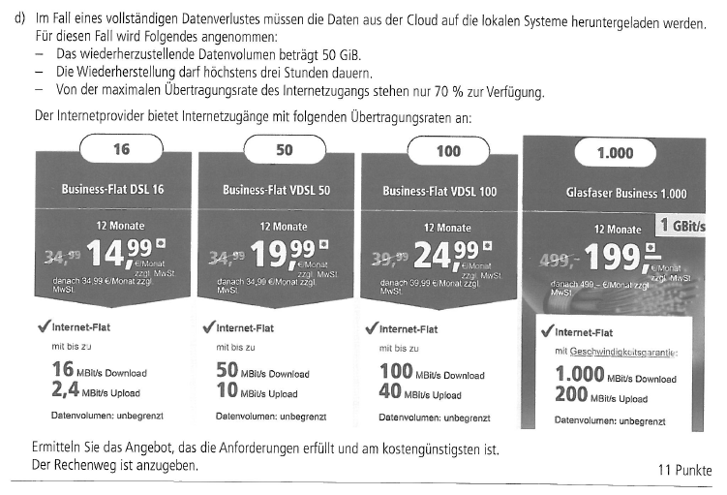

Slide 18
50GiB x 1024³ x 8
--------------------------
3 x 60 x 60 Sekunden
= 39.768.215 Bit/Sekunde
39.768.215 Bit/Sekunde
--------------------------------- = 39,77 Mbit/s
1000²
-> VDSL 100 (70%) = 70 Mbit Download
-> VDSL 50 (70%) = nur 35 Mbit Download

Slide 19
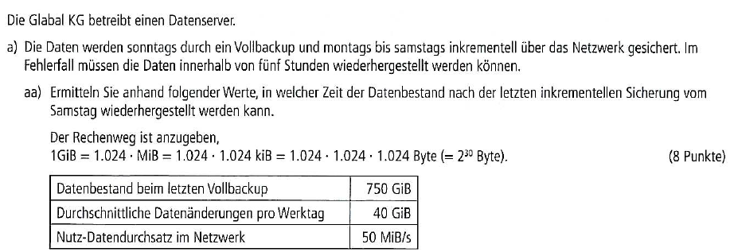
(750 GiB + (6 x 40 GiB)) x 1024³ x 8
--------------------------------------------- = 20.276 Sekunden
50 MiB/s x 1024² x 8
20.276 Sekunden /60 = 338 Minuten
338 Minuten / 60 = 5,63 Stunden
5 Stunden -> 0,63 Stunden X 60 = 38 Minuten
5 Stunden und 38 Minuten

Slide 20
3) Sie sollen einen reibungslosen Netzwerkbetrieb sicherstellen.
Sie testen mit einem Hilfsprogramm den Datendurchsatz an einem Switch. Das Ergebnis lautet:
10.000 Pakete wurden in 25 ms übertragen. Jedes Paket war 175 Bytes groß.
Ermitteln Sie den Netto-Datendurchsatz in Mbits/s.
Lösung:
Ermitteln der Gesamtgröße ( 10.000 X 175 Byte = 1.750.000 Bytes)
1.750.000 Bytes * 8 = 14.000.000 Bits
25 ms -> 0,025 Sekunden
14.000.000 Bit / 0,025 = 560.000.000 Bit/s
560.000.000 Bit/s / 1000 = 560.000 KBit/s
560.000 kBit/s / 1000 = 560 Mbit/s

Slide 21
750GiB x 1024
-------------------------- = 15.360 Sekunden
50 MiB/Sek
40GiB x 1024
-------------------------- = 819,2 Sekunden * 6 = 4.916 Sekunden
50 MiB/Sek
15.360 Sekunden + 4.916 Sekunden = 20.276 Sekunden
20.276 Sekunden /60 = 338 Minuten
338 Minuten / 60 = 5,632 Stunden
5 Stunden -> 0,632 Stunden X 60 = 38 Minuten
5 Stunden und 38 Minuten

Slide 22
Auf den Server der Kanzlei wurde eine Software mit einer Größe von 10 GB heruntergeladen. Die Software soll auf allen PCs der Kanzlei installiert werden. Zur Übertragung der Software stehen folgende zwei Möglichkeiten zur Verfügung:
- Per USB-Stick, effektive Datenübertragungsrate 32 MB/s
- Über das LAN, effektive Datenübertragungsrate 800 Mbit/s
Ermitteln Sie die Übertragungsdauer der Software auf einen PC in Minuten für die Übertragung
a) vom USB-Stick.
b) über das LAN.
Runden Sie jeweils auf volle Minuten auf.

Slide 23
Auf den Server der Kanzlei wurde eine Software mit einer Größe von 10 GB heruntergeladen. Die Software soll auf allen PCs der Kanzlei installiert werden. Zur Übertragung der Software stehen folgende zwei Möglichkeiten zur Verfügung:
- Per USB-Stick, effektive Datenübertragungsrate 32 MB/s
- Über das LAN, effektive Datenübertragungsrate 800 Mbit/s
Ermitteln Sie die Übertragungsdauer der Software auf einen PC in Minuten für die Übertragung
a) vom USB-Stick.
b) über das LAN.
Runden Sie jeweils auf volle Minuten auf.
10GiB x 1024³ x 8
-------------------------- = 335 Sekunden /60 = 5.58 also 6 Minuten per USB
32 x 1000² x 8

Slide 24
Auf den Server der Kanzlei wurde eine Software mit einer Größe von 10 GiB heruntergeladen. Die Software soll auf allen PCs der Kanzlei installiert werden. Zur Übertragung der Software stehen folgende zwei Möglichkeiten zur Verfügung:
- Per USB-Stick, effektive Datenübertragungsrate 32 MB/s
- Über das LAN, effektive Datenübertragungsrate 800 Mbit/s
Ermitteln Sie die Übertragungsdauer der Software auf einen PC in Minuten für die Übertragung
a) vom USB-Stick.
b) über das LAN.
Runden Sie jeweils auf volle Minuten auf.
10GiB x 1024³ x 8
-------------------------- = 107 Sekunden /60 = 1,78 also 2 Minuten per LAN
800 * 1000²

Slide 25
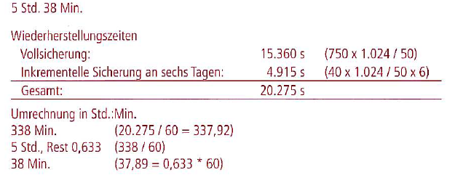
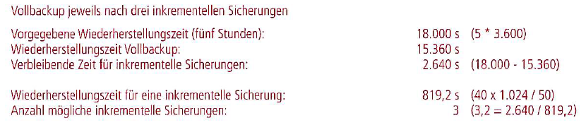

Slide 27
5MiB x 100 x 1024² x 8
-------------------------------- = 419,4 Sekunden
10Mb * 1000²
419,4 Sekunden
---------------------- = 6,99 Min -> 7 Minuten
60
10 Mbit/s reichen nicht aus!

Slide 28
1,5 TiB x 1024⁴
1000²
= 1.649.267 MB
ACHTUNG
!!! schwachsinnige Aufgabe !!!

Slide 29
8) Für die Sicherung steht eine externe SSD-Festplatte mit einer USB 3.0-Schnittstelle (450 MB/s) und einer eSATA II-Schnittstelle (300 MB/s) zur Verfügung. Berechnen Sie die Zeit in Sekunden, die jeweils für die Übertragung einer Datenmenge von 8 GiB nötig ist. Die Ergebnisse sind auf volle Sekunden aufzurunden. Die Rechenwege sind anzugeben.
8GiB x 1024³ x 8
-------------------------------- = (19,1) 20 Sekunden über USB 3.0
450MB * 1000² * 8
8GiB x 1024³ x 8
-------------------------------- = (28,6) 29 Sekunden über eSATA II
300MB * 1000² * 8

Slide 30
9) Der Upload einer 75 MiB großen Datei erfolgt über eine Internetverbindung mit folgenden Eigenschaften.
Minimale Übertragungsrate: 16 Mb/s
MTU Wert: 1.480 Byte
Latenz pro Frame: 0,3 ms
Berechnen Sie die Zeit in Sekunden, welche dieser Download mindestens benötigt.
Der Rechenweg ist anzugeben.
1) Berechnung der Gesamtzahl der Frames:
75 * 1024²
-------------------------- = 53.137 Frames
1480
2) Berechnung der gesamten Latenzzeit.
53.137 Frames * 0,0003 s = 15,9 Sekunden
3) Berechnung der Übertragungszeit
75 * 1024² *8
-------------------------- = 39,3 Sekunden
16 * 1000²
4) Addition der Werte:
15,9 Sekunden + 39,3 Sekunden = 55,2 Sekunden

Slide 31
10) Sie planen das Remote-Netzwerk-Management. Der externe Zugriff auf das Netzwerk erfolgt über ein VPN-Gateway mit einer ADSL 50/10 Mbit/s Anbindung.
Das RNM soll maximal 2% der Datenübertragungskapazität beanspruchen.
Jeder der zehn Komponenten der Kat.1 (z.B. Router) überträgt 1.000 Byte je Anfrage.
Komponenten der Kat.2 (z.B. Drucker) übertragen 500 Bytes je Abfrage. Die Abfragen erfolgen jeweils 1-mal die Sekunde.
Berechnen Sie die Anzahl der Komponenten 2, welche noch über die VPN-Verbindung überwacht werden können, ohne das 2% der Datenübertragungskapazität überschritten werden.
Der Rechenweg ist anzugeben.
2% von 10 Mbit/s = 200.000 bit/s / 8 = 25.000 Byte/s (verfügbar)
Komponenten 1: 10 * 1.000 Byte/s = 10.000 Byte/s (bereits belegt)
Komponenten 2: 25.000 Byte/s - 10.000 Byte/s = 15.000 Byte/s / 500 Byte = 30 Geräte

Slide 32
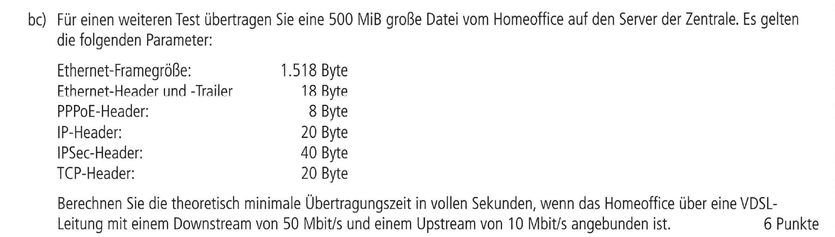
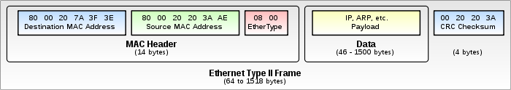
Berechnung des Payloads:
Berechnung der Segmente:
Berechnung der Übertragungszeit:

Slide 33
Berechnung des Payloads: 1.518 Byte – 18 Byte – 8 Byte – 20 Byte – 40 Byte - 20 Byte = 1.412 Byte
Berechnung der Segmente: 500 MiB X 1024² / 1412 = 371.309 Frames
Berechnung der Übertragungszeit: 371.309 Frames * 1.518 Byte * 8 / 10 * 1000² = 450,91 Sekunden -> 451 Sekunden
Es gab ebenfalls ohne Einbeziehung der MTU – 4 Punkte -> 420 Sekunden

Slide 34
20 Byte
8 Byte
40 Byte
1400 Byte
20 Byte
12 Byte
Neuer
IP Header
ESP Header
Originaler
IP & TCP Header
Payload
ESP
Trailer
ESP
Auth
1500 Byte
https://kompendium.infotip.de/netzwerkbefehle-der-windows-kommandozeile.html

Slide 35
20 Byte
8 Byte
40 Byte
1400 Byte
20 Byte
12 Byte
Neuer
IP Header
ESP Header
Originaler
IP & TCP Header
Payload
ESP
Trailer
ESP
Auth
1500 Byte
Berechnung des max. Payloads:
MTU (1.500 Byte) – 20 Byte – 40 Byte -40 Byte = 1.400 Byte
300 X 1024² x 8 x 1518
-------------------------------- = 273 Sekunden
10 x 1000² x 1400
https://kompendium.infotip.de/netzwerkbefehle-der-windows-kommandozeile.html

Slide 36
20 Byte
8 Byte
40 Byte
1400 Byte
20 Byte
12 Byte
Neuer
IP Header
ESP Header
Originaler
IP & TCP Header
Payload
ESP
Trailer
ESP
Auth
1500 Byte
Berechnung des max. Payloads:
MTU (1.500 Byte) – 20 Byte – 40 Byte -40 Byte = 1.400 Byte
300 X 1024² x 8 x 1518
-------------------------- = 273 Sekunden
10 x 1000² x 1400
https://kompendium.infotip.de/netzwerkbefehle-der-windows-kommandozeile.html

Slide 37
VoiP-Berechnung

Slide 38



ERLANG C = Kapazität X $\frac{Belegzeit}{Gesamtzeitraum}$
Benutzer a 120min/Tag 10h | 10 | 50 | 100 | 150 | 200
Erlang
Benutzer a 40min/Tag 8h | 10 | 50 | 100 | 150 | 200
Erlang
ERLANG = 1000 Gespräche X $\frac{2 Min}{60 Min}$ = 33,3 Erlang -> Leitungen
Erlang

Slide 39

Bandbreitenkapazitätsberechnung
Aus der alten Telefonanlage haben Sie die Protokoll-Datei analysiert und haben folgendes Telefonverhalten des letzten
Monats ermittelt.
Gespräche gesamt: 12.450
Durchschnittliche Gesprächsdauer: 40 Minuten
Arbeitszeit täglich: 8h
Arbeitstage im letzten Monat: 20
Berechnen Sie wie viele Gespräche gleichzeitig geführt werden müssen und berechnen Sie die benötigte Bandbreite in
Mb/s bei folgenden Parametern. Runden Sie das Ergebnis auf volle Mb/s auf. Der Rechenweg ist anzugeben.
Verwendeter Codec: G.722.2 (24 Kb/s)
Overhead: 20%
Puffer in der Gesamtbandbreite: 30%
SDSL Leitung
ERLANG C = Kapazität X $\frac{Belegzeit}{Gesamtzeitraum}$

Slide 40
Bandbreitenkapazitätsberechnung
Aus der alten Telefonanlage haben Sie Protokoll-Datei analysiert und haben folgendes Telefonverhalten des letzten
Monats ermittelt.
Gespräche gesamt: 12.450
Durchschnittliche Gesprächsdauer: 40 Minuten
Arbeitszeit täglich: 8h
Arbeitstage im letzten Monat: 20
Berechnen Sie wie viele Gespräche gleichzeitig geführt werden müssen und berechnen Sie die benötigte Bandbreite in
Mb/s bei folgenden Parametern.
Verwendeter Codec: G.722.2 (24 Kb/s)
Overhead: 20%
Puffer in der Gesamtbandbreite: 30%
SDSL Leitung
12450 x 40 / (20 x 8 x 60) = 51,88 -> 52 gleichzeitige Telefonate
24 * 1,2 = 28,8
28,8 Kb/s * 52 = 1497,6 Kb/s
1497,6 Kb/s / 70 x 30 = 641,83 Kb/s
1497,6 Kb/s + 641,83 Kb/s = 2139,43 Kb/s / 1000 = 2,14 Mb/s
Die SDLS Leitung muss eine Bandbreite von mindestens 3 Mb/s haben.

Slide 41

Bandbreitenkapazitätsberechnung
Aus der alten Telefonanlage haben Sie die Protokoll-Datei analysiert und haben folgendes Telefonverhalten des letzten
Monats ermittelt.
Gespräche gesamt: 12.450
Durchschnittliche Gesprächsdauer: 40 Minuten
Arbeitszeit täglich: 8h
Arbeitstage im letzten Monat: 20
Berechnen Sie wie viele Gespräche gleichzeitig geführt werden müssen und berechnen Sie die benötigte Bandbreite in
Mb/s bei folgenden Parametern. Runden Sie das Ergebnis auf volle Mb/s auf. Der Rechenweg ist anzugeben.
Verwendeter Codec: G.722 (64 Kb/s)
Overhead: 30%
Puffer in der Gesamtbandbreite: 30%
SDSL Leitung
ERLANG C = Kapazität X $\frac{Belegzeit}{Gesamtzeitraum}$

Slide 42
Bandbreitenkapazitätsberechnung
Aus der alten Telefonanlage haben Sie Protokoll-Datei analysiert und haben folgendes Telefonverhalten des letzten
Monats ermittelt.
Gespräche gesamt: 12.450
Durchschnittliche Gesprächsdauer: 40 Minuten
Arbeitszeit täglich: 8h
Arbeitstage im letzten Monat: 20
Berechnen Sie wie viele Gespräche gleichzeitig geführt werden müssen und berechnen Sie die benötigte Bandbreite in
Mb/s bei folgenden Parametern. Runden Sie das Ergebnis auf volle Mb/s auf. Der Rechenweg ist anzugeben.
Verwendeter Codec: G.722 (64 Kb/s)
Overhead: 30%
Puffer in der Gesamtbandbreite: 30%
SDSL Leitung
12450 x 40 / (20 x 8 x 60) = 51,88 -> 52 gleichzeitige Telefonate
64 * 1,3 = 83,2 Kb/s
83,2 Kb/s * 52 = 4.326,4 Kb/s
4.326,4 Kb/s / 70 x 30 = 1.854,17 Kb/s
1.854,17 Kb/s + 4.326,4 Kb/s = 6.180,57 Kb/s / 1000 = 6,18 Mb/s
Die SDLS Leitung muss eine Bandbreite von mindestens 7 Mb/s haben.

Slide 43
Bandbreitenkapazitätsberechnung
Aus der alten Telefonanlage haben Sie Protokoll-Datei analysiert und haben folgendes Telefonverhalten des letzten
Monats ermittelt.
Gespräche gesamt: 12.450
Durchschnittliche Gesprächsdauer: 40 Minuten
Arbeitszeit täglich: 8h
Arbeitstage im letzten Monat: 20
Von den gleichzeitigen Gesprächen, fanden 17 intern und der Rest extern statt.
Vor der Umstellung hatte der Kunde eine PBX on Premises.
Berechnen Sie wie viele Gespräche gleichzeitig geführt werden müssen und berechnen Sie die benötigte Bandbreite in
Mb/s bei folgenden Parametern. Runden Sie das Ergebnis auf volle Mb/s auf. Der Rechenweg ist anzugeben.
Verwendeter Codec: G.722 (64 Kb/s)
Overhead: 30%
Puffer in der Gesamtbandbreite: 30%
SDSL Leitung
Der Kunden arbeitet zukünftig
mit der SIP-Variante 2.

Slide 44
Bandbreitenkapazitätsberechnung
Aus der alten Telefonanlage haben Sie Protokoll-Datei analysiert und haben folgendes Telefonverhalten des letzten
Monats ermittelt.
Gespräche gesamt: 12.450
Durchschnittliche Gesprächsdauer: 40 Minuten
Arbeitszeit täglich: 8h
Arbeitstage im letzten Monat: 20
Von den gleichzeitigen Gesprächen, fanden 17 intern und der Rest extern statt.
Vor der Umstellung hatte der Kunde eine PBX on Premises.
Berechnen Sie wie viele Gespräche gleichzeitig geführt werden müssen und berechnen Sie die benötigte Bandbreite in
Mb/s bei folgenden Parametern. Runden Sie das Ergebnis auf volle Mb/s auf. Der Rechenweg ist anzugeben.
Verwendeter Codec: G.722 (64 Kb/s)
Overhead: 30%
Puffer in der Gesamtbandbreite: 30%
SDSL Leitung
Der Kunden arbeitet zukünftig
mit der SIP-Variante 2.
12450 x 40 / (20 x 8 x 60) = 51,88 -> 52 gleichzeitige Telefonate
17 x 2 = 34 Interne Gespräche
52 -17 = 35 externe Gespräche
Insgesamt 69 gleichzeitige Gespäche
64 * 1,3 = 83,2 Kb/s
83,2 Kb/s * 69 = 5.740,8 Kb/s
5.740,8 Kb/s / 70 x 30 =2.460,34 Kb/s
5.740,8 Kb/s + 2.460,34 Kb/s = 8.201,14 Kb/s / 1000 = 8,20 Mb/s
Die SDLS Leitung muss eine Bandbreite von mindestens 9 Mb/s haben.

Slide 45
Berechnung:
Fünf Gespräche intern = 10 Teilnehmer * 64 kBit/s = 640 kBit/s (2 Punkte)
Fünfzehn Gespräche Extern = 15 Teilnehmer * 64 kBit/s = 960 kBit/s (2 Punkte)
Zusammen 1.600 kBit/s * 1,1 (Overhead) = 1.760 kBit/s (1 Punkt)

Slide 46
Die Qualität für Gespräche über die VolP-Telefonanlage soll möglichst hoch sein. Dazu wurden folgende Planungsgrößen vorgegeben:
- Bandbreite je Telefonat: 125 kbit/s
- Puffer in der Gesamtbandbreite: 40 %
- Alle 140 Mitarbeiter sollen gleichzeitig telefonieren können.
Ermitteln Sie die erforderliche Bandbreite in Mbit.
(Ergebnis gegebenenfalls auf ganze Mbit runden; der Rechenweg ist anzugeben)
Lösung:
Da in der Aufgabe „in der“ steht, müssen wir mit einem verminderten %-Wert rechnen.
140 Teilnehmer X 125 Kb = 17500 Kbit -> 60%
40% -> 11.667 kbit
100%-> 17.500 + 11.667 = 29.166 kbit / 1000 = 29,167 Mbit-> 30 Mbit

Slide 47
Auch das Verkaufsbüro in Berlin soll in das VolP-System integriert werden.
- Bestehende Anbindung: VDSL-Leitung (25 Mbit/s Down und 5 Mbit/s Up)
- Bandbreite je Telefonat: 125 kbit/s
- Puffer in der Gesamtbandbreite: 40 %
Ermitteln Sie die Anzahl Telefonate, die im Verkaufsbüro gleichzeitig geführt werden können.
Lösung:
Wieder „in der“ !
Entscheidend ist der Upload-Wert (5Mbit)
5Mbit * 1000 = 5000 Kbit -> 100 %
60% von 5000 Kbit = 3000 Kbit
3000 Kbit / 125 Kbit = 24 Telefonate

Slide 48
1 * 1000² *0,8
-------------------------- = 8,3 Gespräche (abrunden auf 8)
64 * 1,5 * 1000

Slide 49
USV-Berechnung

Slide 50
Leistung eines Server-Netzteils: 750 W
8 Akkus Ladungsmenge (Q) pro Akku: 200 Ah Spannung (U): 12 V
Ermitteln Sie unter Angaben der Rechenwege ...
Hinweise
- Bei Netzausfall sind die acht Akkus der USV zu 100 % geladen.
- Die Akkus werden vollständig entladen.
- Verluste sind nicht zu berücksichtigen.
- Die Berechnung basiert auf Volllastberieb.
Es soll ermittelt werden, wie lange die USV die Energieversorgung für die zehn Server bei Netzausfall theoretisch überbrücken kann.
- die an die USV angeschlossene Leistung (P):
____ W(VA)
- die gesamte Kapazität (Ladungsmenge) der acht Akkus (Q):
_____ Ah
- die elektrische Energie, welche die acht Akkus bei einer Spannung von 12 V insgesamt abgeben können (Wh).
_____ Wh
- die theoretische Überbrückungszeit der USV in Stunden und Minuten (t).
Runden Sie das Ergebnis auf volle Minuten ab:
__ Std. __ Min

Slide 51
Leistung eines Server-Netzteils: 750 W
8 Akkus Ladungsmenge (Q) pro Akku: 200 Ah Spannung (U): 12 V
Ermitteln Sie unter Angaben der Rechenwege ...
Hinweise
- Bei Netzausfall sind die acht Akkus der USV zu 100 % geladen.
- Die Akkus werden vollständig entladen.
- Verluste sind nicht zu berücksichtigen.
- Die Berechnung basiert auf Volllastberieb.
Es soll ermittelt werden, wie lange die USV die Energieversorgung für die zehn Server bei Netzausfall theoretisch überbrücken kann.
- die an die USV angeschlossene Leistung (P):
7.500
10 x 750 Watt
____ W(VA)
- die gesamte Kapazität (Ladungsmenge) der acht Akkus (Q):
1.600
_____ Ah
8 x 200Ah
- die elektrische Energie, welche die acht Akkus bei einer Spannung von 12 V insgesamt abgeben können (Wh).
19.200
_____ Wh
1.600Ah x 12V
- die theoretische Überbrückungszeit der USV in Stunden und Minuten (t).
Runden Sie das Ergebnis auf volle Minuten ab:
__ Std. __ Min
2
33
19.200 Wh
-------------- = 2,56 h / 0,56 x 60 = 33,5 Minuten
7.500 W

Slide 52
Der Server wird durch eine neue USV abgesichert. Sie enthält zwei Akkus vom Typ 12V/25Ah. Der Server hat eine Leistungsaufnahme von 600VA.
Wie viele Minuten kann die USV den Server mit Strom versorgen?
Lösung:
2 Stück x 12 Volt x 25 Ampere Stunden = 600 VAh
600 VAh
-------------- = 1 h -> 60 Minuten
600 VA

Slide 53
Die vorhandene USV kann den Ladestand der Akkus in Prozent an ein zentrales Monitoring melden. Die verbauten Akkus können bei einer Last von 15.000 Watt (VA) eine Stunde überbrücken.
Zur Schonung der eingebauten Akkus sollen diese auf eine maximale Restkapazität von 40 % entladen werden. Die angeschlossenen Server haben eine durchschnittliche Leistungsaufnahme von 45.000 Watt (VA).
Vom Start des Generators bis zur stabilen Stromversorgung ist eine Zeit von 2 Minuten einzurechnen.
Bestimmen Sie den Ladestand der Akkus in Prozent, bei dem der Start des Notstrom-Generators erfolgen muss.
Der Rechenweg ist anzugeben.

Slide 54
Die vorhandene USV kann den Ladestand der Akkus in Prozent an ein zentrales Monitoring melden. Die verbauten Akkus können bei einer Last von 15.000 Watt (VA) eine Stunde überbrücken.
Zur Schonung der eingebauten Akkus sollen diese auf eine maximale Restkapazität von 40 % entladen werden. Die angeschlossenen Server haben eine durchschnittliche Leistungsaufnahme von 45.000 Watt (VA).
Vom Start des Generators bis zur stabilen Stromversorgung ist eine Zeit von 2 Minuten einzurechnen.
Bestimmen Sie den Ladestand der Akkus in Prozent, bei dem der Start des Notstrom-Generators erfolgen muss.
Der Rechenweg ist anzugeben.
15.000 Watt x 60 Minuten / 45.000 Watt = 20 Minuten Gesamtlaufzeit bei 100 % Entladung (2 Punkte)
20 Minuten x 60 % = 12 Minuten bis zum Ende des Startvorgangs (40 % Restkapazität) (1 Punkt)
12 Minuten – 2 Minuten = 10 min Laufzeit bis Einleiten des Starts des Notstromgenerators (2 Punkte)
100 % x (20 Minuten - 10 Minuten) / 20 Minuten = 50 % (1 Punkt)
Der Start des Notstromgenerators muss bei einer Restkapazität des Akkus von 50 % eingeleitet werden.

Slide 55
Lösungsweg 1 (ohne Formel)
Lösungsweg 2 (mit Formel)
560 Watt
---------------- = 3,3333 Akkus
12V * 14AH
560 Watt
---------------- = 3,3333 Akkus
12V * 14Ah
3,333 * 12 * 14
----------------------- = 60 Min (1h)
560
3,333 Akkus * 3
------------------------- = 2,5 Akkus -> 3 Akkus
4
3,3333 Akkus / 60 Min * 45 Min = 2,5 Akkus -> 3 Akkus

Slide 56
2 Akkus * 12 V * 10 Ah = 240 VAh
240 VAh
-------------------- = 0,369 h
650 VA
0,369 h * 60 Minuten = 22,14 Minuten -> abgerundet 22 Minuten

Slide 57
3 Server * 750 VA = 2250 VA
24 Akkus * 12 V * 3,6 Ah = 1.036,8 VAh * 0,65 h = 673,92 VAh
673,92 VAh
------------------- = 0,29952 Stunden * 60 Minuten = 17,97 Min -> 17 Minuten
2250 VA

Slide 58
Im Rahmen einer Prognose für die Betriebskosten der Notarkanzlei sollen Sie die jährlichen Kosten für den Energieverbrauch einer USV anhand folgender Daten berechnen:
Leistungsaufnahme: 15 Watt
Betrieb: 365 Tage/Jahr, 24 Stunden/Tag
Preis/kWh: 0,23 EUR
Berechnen Sie die jährlichen Energiekosten für die USV in EUR. Runden Sie das Ergebnis ggf. auf volle Cent.
15 Watt * (365 Tage *24 H ) = 131.400 Watt pro Jahr
131.400 Watt / 1000 = 131,4 KwH * 0,23€ = 30,22 €

Slide 59
USV-Berechnung

Slide 62
Arbeitsspeicher

Slide 63
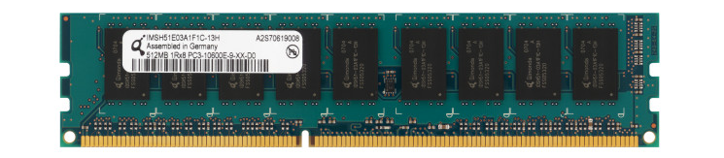
Bei der Suche nach Speichermodulen lesen Sie:
Die Speichermodule bestehen aus 16 Stück 256 M x 4-bit Speicherzellen
Ermitteln Sie die Gesamtkapazität in GiByte.
Lösung:
16 x 256M x 4 Bit = 16384 MiBit
16384 MiBit / 8 = 2048 MiByte
2048 MiByte / 1024
2 GiByte

Slide 64


IT-Mathe Part 2
Datenübertragungs-Formel
Prefetch-Formel
RAID-Formel

Slide 65
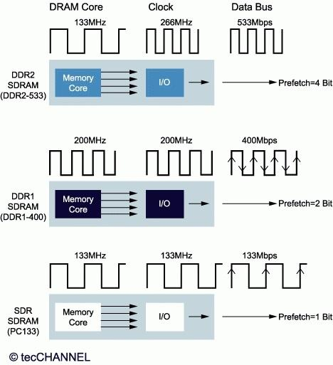

WTF is „Prefetch“ ?

Slide 66
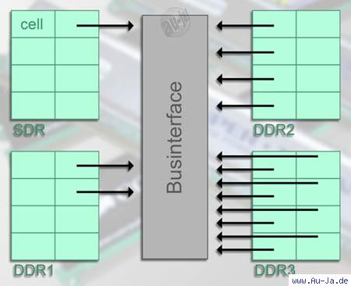
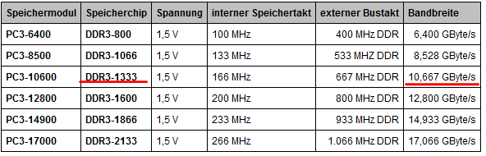
Speicherberechnung
Prefetch x interner Speichertakt x Bitbreite
---------------------------------------------------------- = MBytes / Sekunde
8
Prefetch DDR3/4 -> 8
DDR5 -> 16
Bitbreite -> 64 Bit

Slide 67


Slide 68
ECC Funktion (=Error Correction Code

Slide 69
Da es sich um Triple-Channel Speicher handelt, muss die Formel angepasst werden.
Da bei der Angabe DDR3-1333 bereits mit dem Prefetch 8 der Speichertakt (166 Mhz) multipliziert wurde,
ergibt sich folgende Formel:
Speichertakt x Bitbreite x 3 / 8
1333 x 64 x 3 / 8 = 31.992 MB pro Sek. /1000 = 31,992 GB pro Sekunde (32GB)
Es muss hier mit dem Dezimalpräfix (1000) dividiert werden, weil es sich hierbei um eine
Datenübertragungsrate handelt.

Slide 70
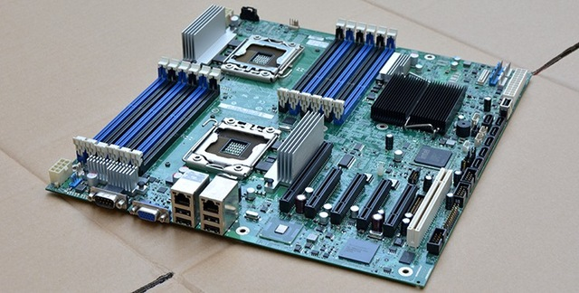
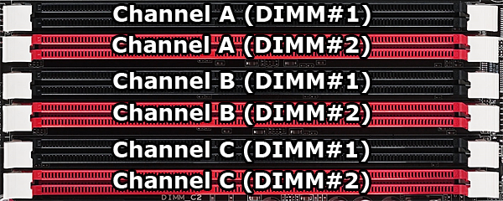
Mainboard aus der Aufgabe mit Triple-Channel

Slide 74
3.200
25,6
16

Slide 75
RAID

Slide 76
Die Daten der spirlT GmbH werden zurzeit auf einem veralteten SAN mit einer Nettospeicherkapazität von 9 TiB gespeichert. Aufgrund des Alters und der Kapazitätsauslastung des Systems von 85 % hat man sich entschlossen, ein neues SAN-System zu beschaffen. Der jährliche Datenzuwachs beträgt 500 GiB.
Berechnen Sie die benötigte Nettospeicherkapazität bei einer Übernahme des Altdatenbestands und einer geplanten Laufzeit des neuen SANs von vier Jahren unter Angabe des Rechenwegs.
Das Ergebnis ist in TiB anzugeben und auf eine Nachkommastelle zu runden.
Altdatenbestand:
Datenzuwachs in vier Jahren: Benötigter Speicherplatz:
Umrechnung in TiB:
Gerundet:
9 TiB * 0,85 * 1.024 = 7.833,6 GiB
500 GiB/Jahr x 4 Jahre = 2.000 GiB
7.833,6 GiB + 2.000 GiB = 9.833,6 GiB
9.833,6 GiB / 1.024 = 9,603125 TiB
9,7 TiB

Slide 77
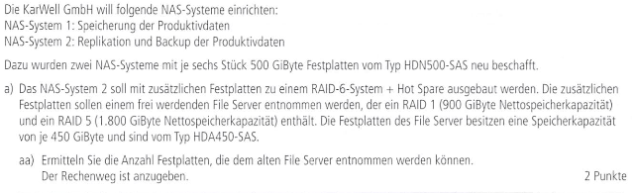

Slide 78
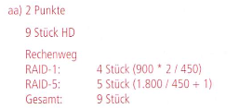
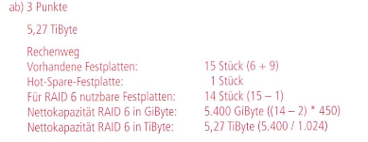

Slide 79
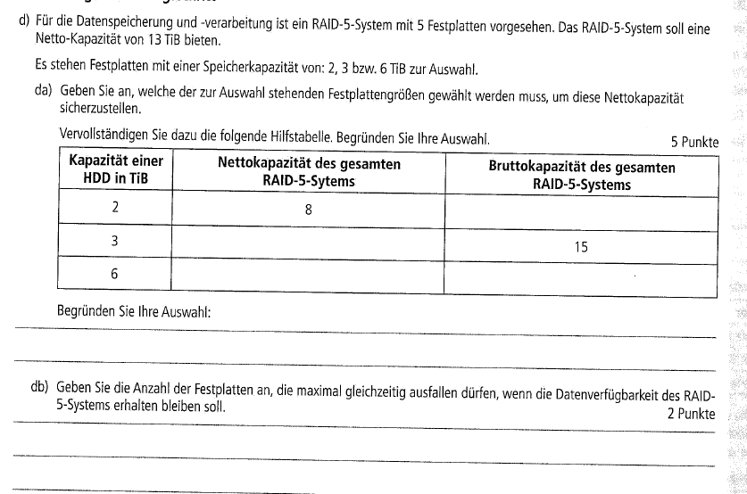

Slide 80
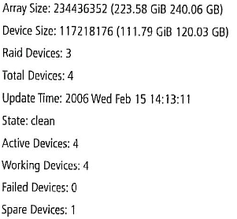
Welches RAID wurde konfiguriert?
223,58 GiB netto
111.79 GiB pro Festplatte
3 Festplatten sind aktiv
Also brutto: 335,37 GiB – 223,58 GiB = 111,79 GiB (1 Festplatte) redundanz
Raid 5 + 1 -> Raid 5 + Hotspare
Ermitteln Sie die maximale Kapazität des Arrays, wenn Sie einen anderen Raid-Level verwenden.
4 x 111,79 GiB = 447,16 GiB -> als RAID 0
3 x 111,79 GiB = 335,37 GiB -> als RAID 5

Slide 81
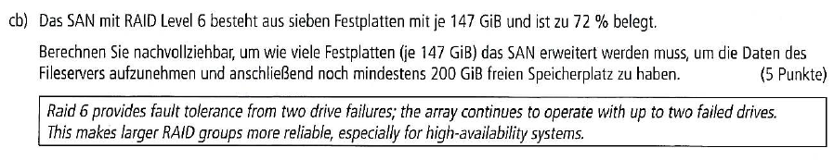
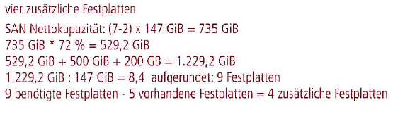
500GiB

Slide 85
Video

Slide 88
Winter 2020 GH2

Slide 89
Winter 2020 GH2

Slide 90
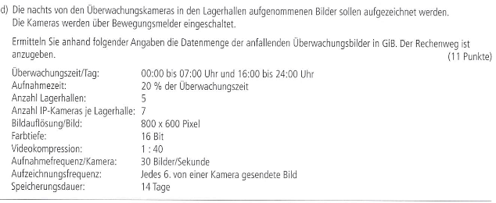

Slide 91
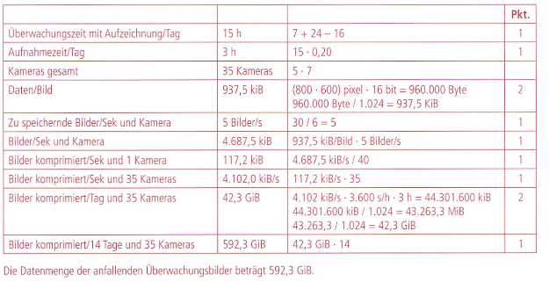
3h x 35 Kameras x 800 x 600 x 16 Bit x 30 Bilder x 3600 Sek. X 0,025 (1:40) x 14 Tage
---------------------------------------------------------------------------------------------------------------- = 591,42 GiB
8 x 1024 x 1024 x 1024 x 6

Slide 92
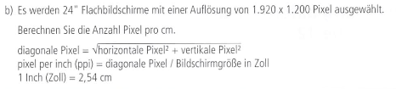
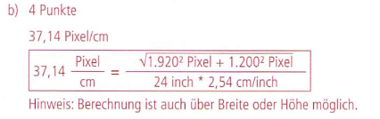

Slide 93
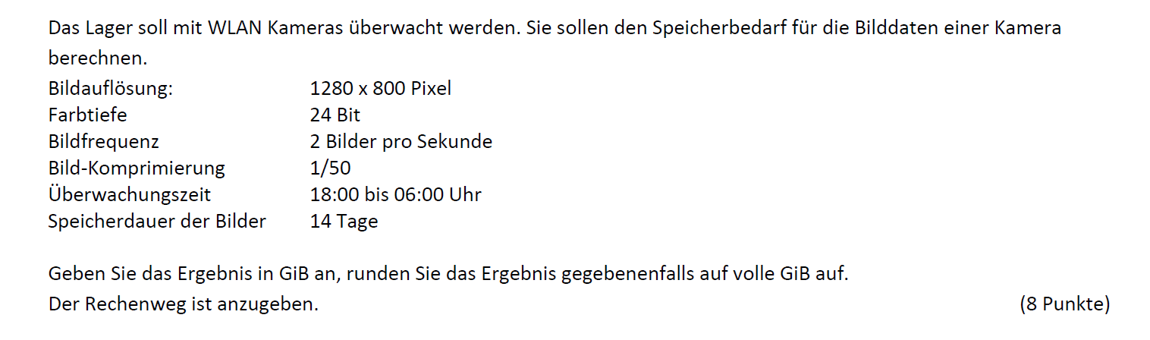
1280 x 800 x 24 Bit x 2 Bilder x 60 x 60 x 12 Sek. X 0,02 (1:50) x 14 Tage
---------------------------------------------------------------------------------------------------------------- = 69,21 GiB (70 GiB)
8 x 1024 x 1024 x 1024

Slide 94
Einige Webcams sollen jede Nacht das Außengelände der Rewind GmbH überwachen.
Ermitteln Sie anhand der folgenden Angaben die anfallende Datenmenge der zu speichernden Bilder pro Webcam pro
Minute in MiB. Der Rechenweg ist anzugeben. Das Ergebnis ist auf eine ganze Zahl aufzurunden.
Überwachungszeit pro Tag: 00:00 bis 05:00 Uhr und l9:00 bis 24:00 Uhr
Anzahl der Webcams: 10
Bildauflösung pro Bild: 1.920 x l.080 Pixel
Farbtiefe: 16 Bit
Videoübertragung: 10 Bilder/Sekunde
5 Punkte insgesamt
1.920 Pixel * 1.080 Pixel * 16 Bit/Pixel = 33.177.600 Bit
33.177.600 Bit * 10 Bilder/s / 8 = 41.472.000 Byte/s * 60s = 2.488.320.000 Byte
2.488.320.000 Byte / 1.024 = 2.430.000 KiB / 1.024 = 2.373,046875 MiB = 2.374 MiB

Slide 95
Scan

Slide 96
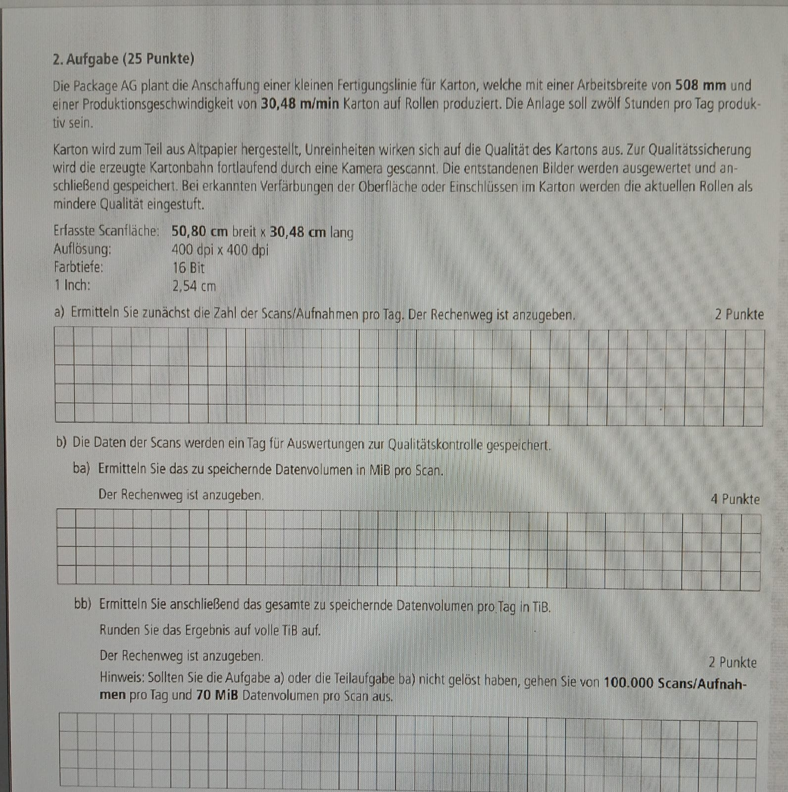
1. Schritt: Umrechnung cm in Inch (Faktor: 1 Inch -> 2.54 cm)
2. Schritt: Umrechnung Inch in Pixel (Faktor: Auflösung in der Aufgabenstellung -> dpi)
3. Schritt: Erstellung des Bruches nach folgender Vorlage
Horizontale Pixel x vertikale Pixel x Farbtiefe (Bit) x Anzahl der Scans x eventueller Komprimierung
---------------------------------------------------------------------------------------
8 x 1024x (je nachdem ob das Ergebnis in GiB oder TiB vorliegen soll)
ALL in ONE-Formel
Horizontale cm x vertikale cm x dpi² x Farbtiefe (Bit) x Anzahl der Scans x eventueller Komprimierung
------------------------------------------------------------------------------------------
2,54² x 8 x 1024x (je nachdem ob das Ergebnis in GiB oder TiB vorliegen soll)

Slide 97
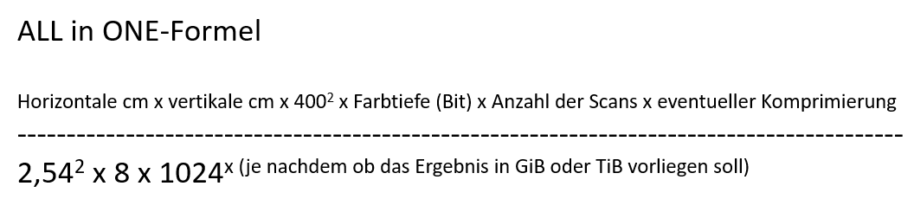

Slide 98
ALL in ONE-Formel
50 cm x 30 cm x 400² x 24 (Bit) x 800
---------------------------------------------------- = 83,15 -> 84 GiB
2,54² x 8 x 1024³

Slide 107
Stromkosten

Slide 108
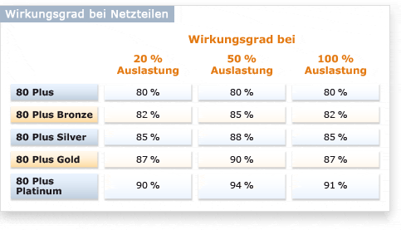

Slide 116
(Last * Wirkungsgrad (%)) * h/Tag * Arbeitstage * Strompreis (€)
-------------------------------------------------------------------------------------
1000

Slide 118
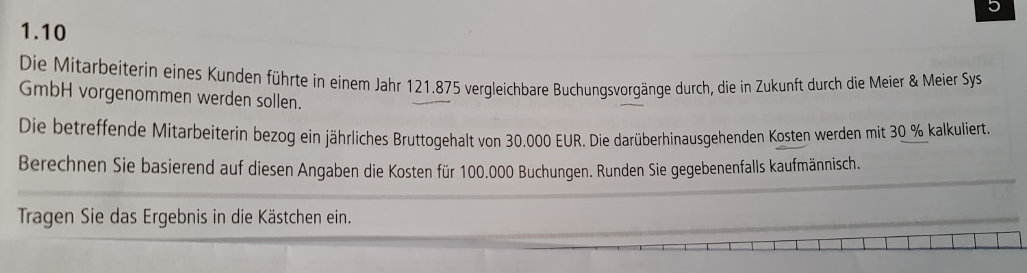
30.000,- € + 30% = 39.000,- €
39.000,- € / 121.875 = 0,32 € pro Buchung
100.000 Buchungen * 0,32 € = 32.000,- €

Slide 119
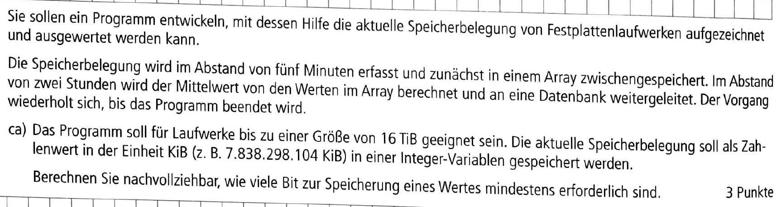

Slide 120
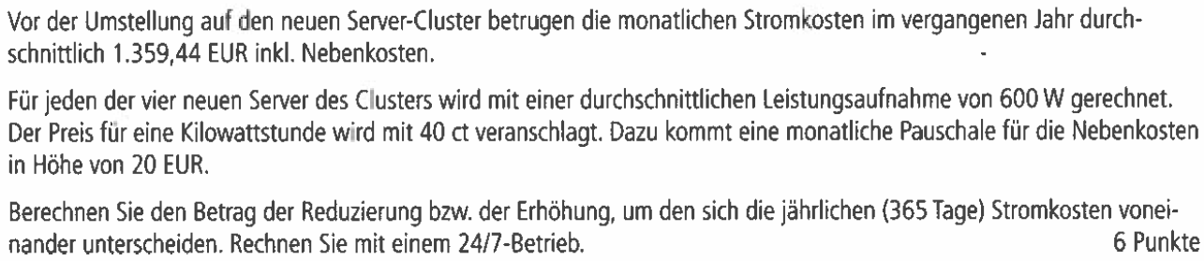

Slide 121
Vorlesung Tillmann/usv
Vorlesung Tillmann/it_mathe

Slide 122
